Slide 1
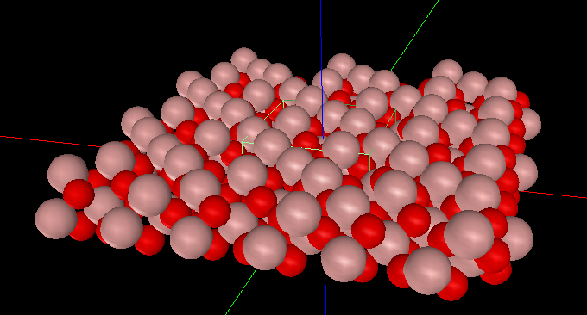
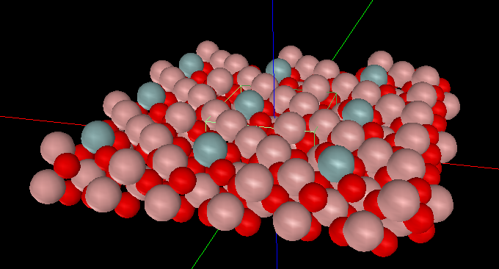
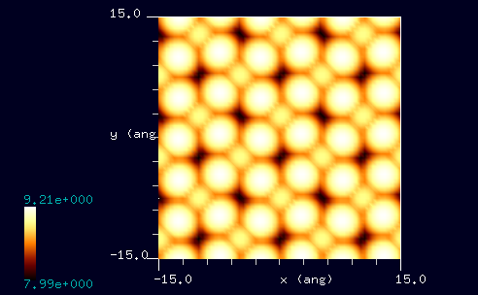
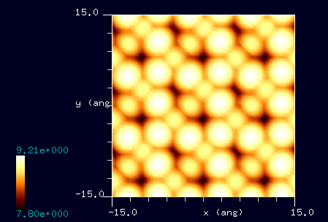


【DFTB】透明導電膜ITO (Indium Tin Oxide)のSTM像
透明電極
シミュレートモデル
探針： Si₄H₉探針
試料：In₂O₃ (001)面
スキャンエリア： 30 Å x 30 Å
スキャンモード： Constant current STM
探針バイアス： -1.0 V
電流値： 10 nA
周期的境界条件を課した
In₂O₃ (001)表面モデル
最表面の一部をSnで置換した
In₂O₃ (001)表面モデル
計算結果
In₂O₃ (001)表面のSTM
一部をSnで置換したIn₂O₃ (001)表面のSTM
Notes:
DFTB_ConstCurrentSTM_Inorganic_022a
DFTB_ConstCurrentSTM_Inorganic_022b
In2O3結晶で一部InをSnで置換する。

